Slide 1


የትውልድ
አሻራ

Slide 2
በየዘመናቱ እኛ የሰው ልጆች ፍላጎታችን በየቀኑ እየጨመረ፣ባገኘነው ፈጠራ ላይ ተጨማሪ እርካታ ስንፈልግ ቆይተናል
በተጓዝን ቁጥር ህልማችን ሌላ ህልም እየወለደ፣የልባችን መሻት ፍላጎታችን ተሟልቶ አያልቅም ፣ዘመናትም እየተሻገረ
አንዱን ወደነው ሳናበቃ ሌላ ያምረናል፣የተደነቅንበት ክስተት ሁሉ ፋሽኑ ያልፍበታል።በቴክኖሎጂ ዓለምም ተመሳሳይ ነው።እያንዳንዱ ለውጥ ሌላ ለውጥ እያስከተለ፣ከጥሩ ወደ እጅግ በጣም ጥሩ እያለፈ ዛሬ ላይ ደርሷል፣ደብዳቤ ወደ ድምጽ ድምጽ ወደ ጽሁፍ ይቀየራል ብሎ ማን አስቦ ነበር ፣ባለገመዱ ስልክ እንዳሻው ይዞራል ብሎ ማን ገምቶት ነበር።
ከዚያም አልፎ ስልክ ኮምፒውተርን ተክቶ ይመጣል ያለ አልነበረም ፣አሁንም የሰው ፍላጎት አያልቅም።
እኛም ከነራ የሚል ስያሜ ይዘን ነገን ልናስተሳስር በትልቅ ፈጠራ ከፍ በማለት ላልፉት 16 ዓመታት የሀገራችንን ሁለንተናዊ ሲስተም በመቀየር የራሳችንን አሻራ አሳርፈናል። ሁሉም እንደየ ዘመኑ ሊኮራበት የሚችል አንድ መገላጫ ሊኖረው ይችላል ።እኛም የሀገራችን ገጽታ በቴክኖሎጂ በመቀየር ግንባር ቀደም ሆነናል። ለዚህም ነው የትውልድ አሻራ ያልነው።

Slide 3
MOTHER TAGLINE
ነገን እንቀድማለን
ነጋችን በእጃችን
ከወደፊቱ ጋር ይዛመዱ

Slide 4

TEASER 1
የከነራን ሶስት ትስስሮችን፣የሚያስመጡትን እቃዎች፣የሚያስመጡበትን ድርጅቶች፣የሰሩላቸውን ደንበኞች ኳሱ ላይ እየተዟዟሩ እየቀያየር እንደ ሰርከስ የሚጫወት ወጣት

Slide 5
ትረካ
ባለን ብቃት ባለን አቅም ባለን እውቀት
ስለተመሰከረልን ይመርጡናል
መሰረታችን ስለጸና
ከጫፍ እስከ ጫፍ ስላለን ያምኑብናል
ትላንትዎን ሰንደን፣ከዛሬ ጋር አዋህደን
ወደ ነገዎ በተራቀቀ ቴክኖሎጂ ስለምናሻግርዎ ይፈልጉናል
ማህበረሰባችን አንቅተን እና አብቅተን
የሀገራዊ የስልጣኔ አደራን ከፍ አድርገን
በጥራት በፍጥነት በቀላሉ ፈረጀ ብዙ አማራጭ እናቀርባለን
ዘመኑን ባፈራቸው ስማርት ሲስተሞች
ሁሉን በአንድ አድርገን እፎታን እናጎናጽፎታለን
ህልማችን ሩቅ መዳረሻችን ድንቅ ስለሆነ
ሁሉም ጋር እናስፈልጋለን
የማይቋረጥ መስመር
ጥራት ከዘመናዊነት ጋር የተራቀቀ አሰራር
ጥንቅቅ ያለ አጫረረስ
ከነራ
የትውልድ አሻራ

Slide 6



ትዕይንት
0 . ትዕይንታችን የሚጀምረው ከብዙ የከነራ ሰራተኞች መሃል የተለያዩ የመስሪያ ዕቃዎችን እየዘጋጁ ኪሳቸው ታብሌት በእጃቸው ቴስተር በኪሳቸው እየከተቱ እንመለከታለን የከነራ ዌር ሃውስ ውስጥ ድግሞ ሰራተኞች የተለያዩ ዕቃዎችን እየገፉ ሲያልፉ እና እየጫኑ የምትመዘግብ የከነራ ሴት እንመለከታለን።
scene: indoor

Slide 7

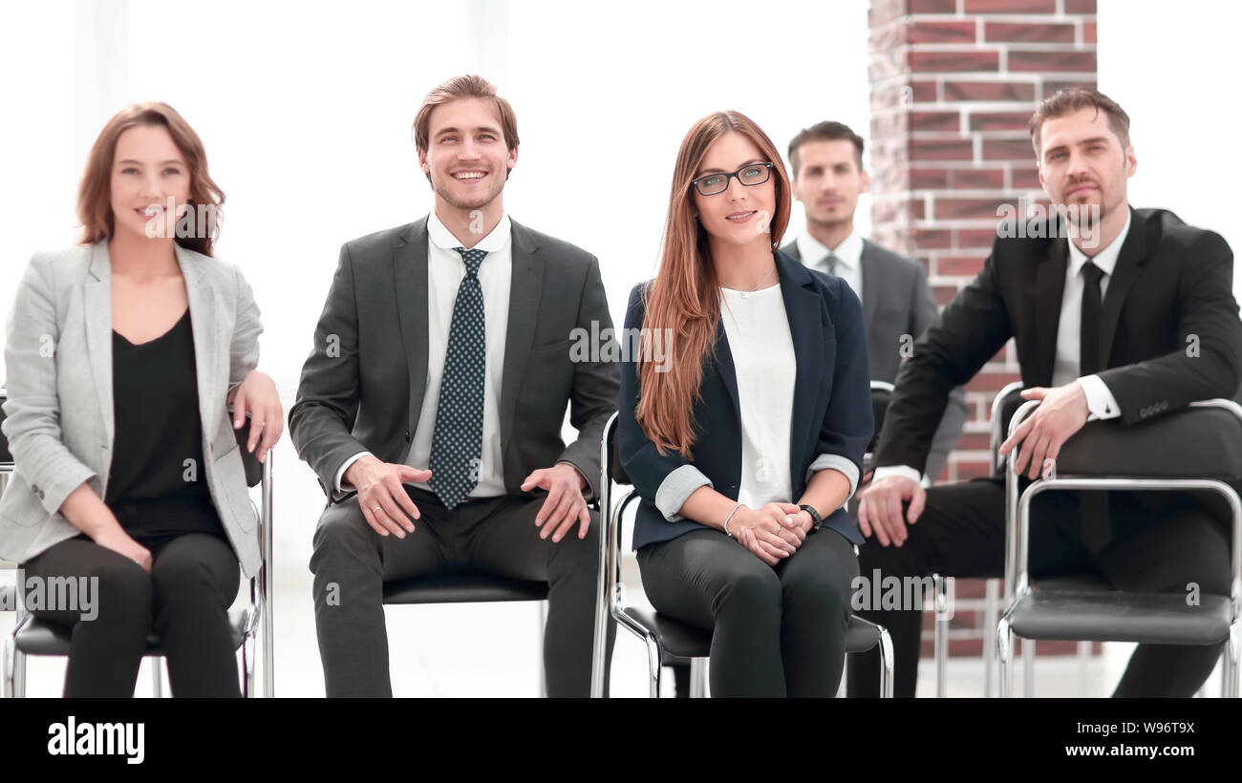
ትዕይንት
1 .ትዕይንት 0 ላይ ሲዘጋጁየደንብ ካየናቸው የከነራ ሰራተኞች መሃል ሀላፊያቸውን አጅበው ከመሃል በሸሚዝ በሱፍ ጨርቅ ያለ ጎልማሳ ከመሃከላቸው ሆኖ ወደፊት ሲመጡ እንመለከታለን
scene: outdoor
2 . ሀላፊው እና ኢንጂነሮቹ እየመጡ እያለ አራት ደንበኛዎች በሚአምር ቢሮ ውስጥ ዘርዘር ብለው ተወምጠው ከመሃል አንዱ ዞር ሲሉ ፈገግ እያሉ ወደ እነሱ አቅጣጫ ሲመለከቱ እናያለን
scene: outdoor

Slide 8



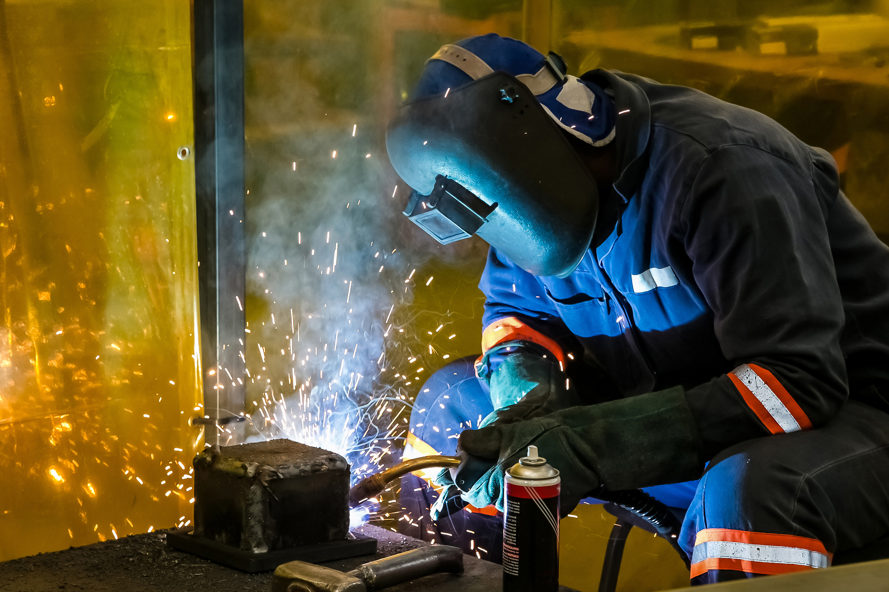
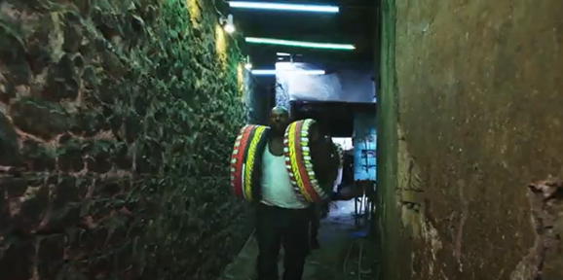
ትዕይንት
3 . ሀላፊውን አጅበው ከመጡት ትዕይንት 0 ላይ ካየናቸውኢንጂነሮች መሃል ተቀንሰው ግራ እና ቀኝ ሲበተኑ ሱፍ የለበሰው ሃላፊው ሲያይዋቸው የነበሩትን ወደ 4 ደንበኞች ደንበኞችን ሲያመራ እንመለከታለን
scene: outdoor
4 . የኢንጂነሮች ሀላፊ አጠገቡ ያለውን የዳታ ሴንተር ዲዛይን አሳይቶ ዲዛይኑን ሲጠቁማቸው ካሜራችን ዝቅ ብሎ ሀላፊውን አጅበውት ከመጡት ወደ ስራ ከሄዱት መሃል አንዱ ከህንጻ ስር የመበየጃ መከላከያ ፊቱ ላይ አድርጎ በይዶ ቀና ሲል የተለያየ ከለር ያላቸውን ኬብሎች እጃቸው ውስጥ ከተው ወንዱን መጀመሪያ ካየናቸው 4 ደንበኖች መህላ አንዱን ደንበኛ ሲያልፋት እንመለከታለን
scene: outdoor and indoor

Slide 9
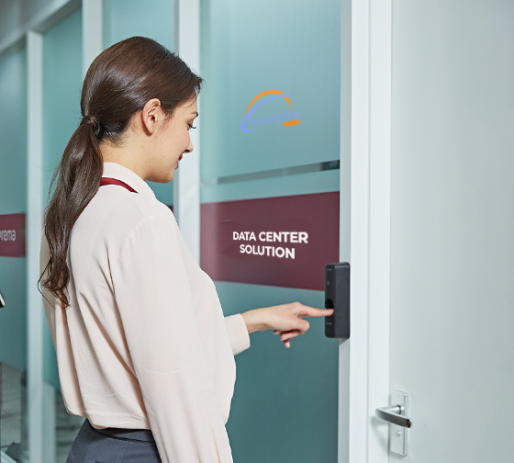
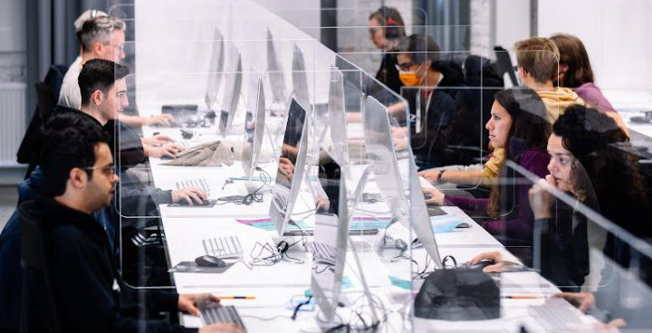
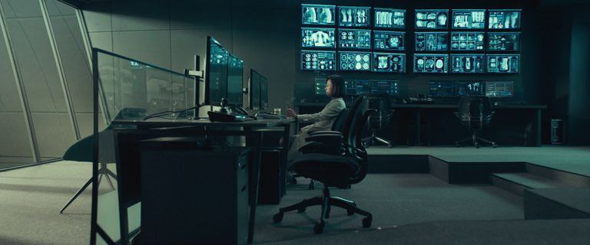
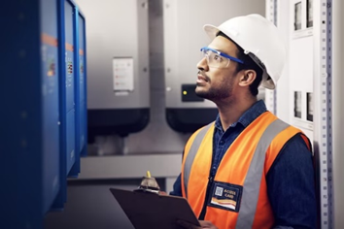
ትዕይንት
5 .ከመጡት 4 ደነበኞች መሃል አንደኛዋ ደንበኛ አንድ ክፍል ከፍታ ስትገባ አንድ ተቆጣጣሪ የሲስተም ሼዶችን መዝግቦ በር ዘግቶ ሲወጣ እንመለከታለን
scene: indoor
6 . የኢንጂነሮቹ ሀላፊ ከሴቷ ደንበኛ ጋር ኮንፒተር ፊት ተደርድረው ሚቆጣጠሩትን ኮንፒተሮች ሲያሳያት ካሜራችን ወደ ኮንፒዩተሩ ውስጥ ገብቶ መጀመሪያ ዌርሃውስ ውስጥ ያየናቸው ሲጭኑ የነበሩት ሰራተኞች ዘመናዊ መኪናውሞልተው እየሄዱ እንመለከታለን scene: indoor

Slide 10
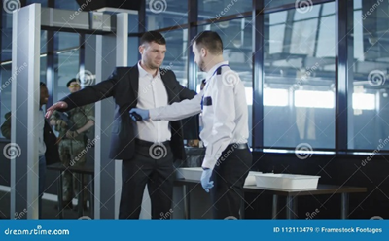

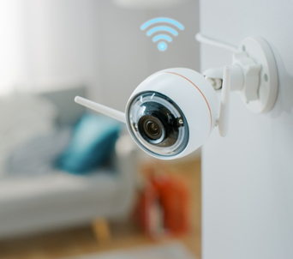
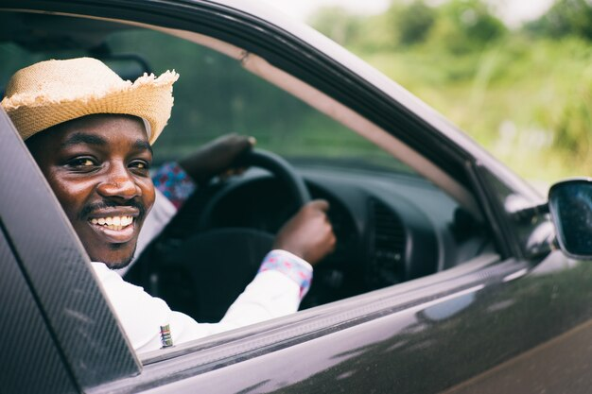
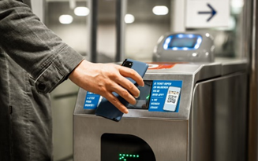
ትዕይንት
7 በከነራ ሎጎ እና ቀለም ያጌጠ ዘመናዊ መኪና ውስጥ ዌር ሃውስ ውስጥ የነበሩት የከነራ ሰራተኞች ከተማው እየተመለከቱ ጋቢና ያለው መስታወቱን ሲከፍት ፊት ለፊቱ የካፌ በረንዳ ላይ የተቀመጡ ሁለት ሴቶች በታብሌት የኳሱን ቲዘር አይተው አንደኛዋ ቀና ስትል የከነራን ሰራተኞች አይታ ለጓደኛዋ ስትጠቁማት ጋቢና ጋለው ጋር ተያይተው ፈገግ ሲሉ እንመለከታለን scene: outdoor
8 . የከነራ መኪና ሲያልፍ አንድ ሰው በማሽን ፍተሻ ሊያደርግ እያለ ቀና ብሎ ወደ ካሜራችን ሲያይ ካሜራችን ሲሲቲቪ ካሜራውን ያሳየናል
scene: outdoor and indoor

Slide 11

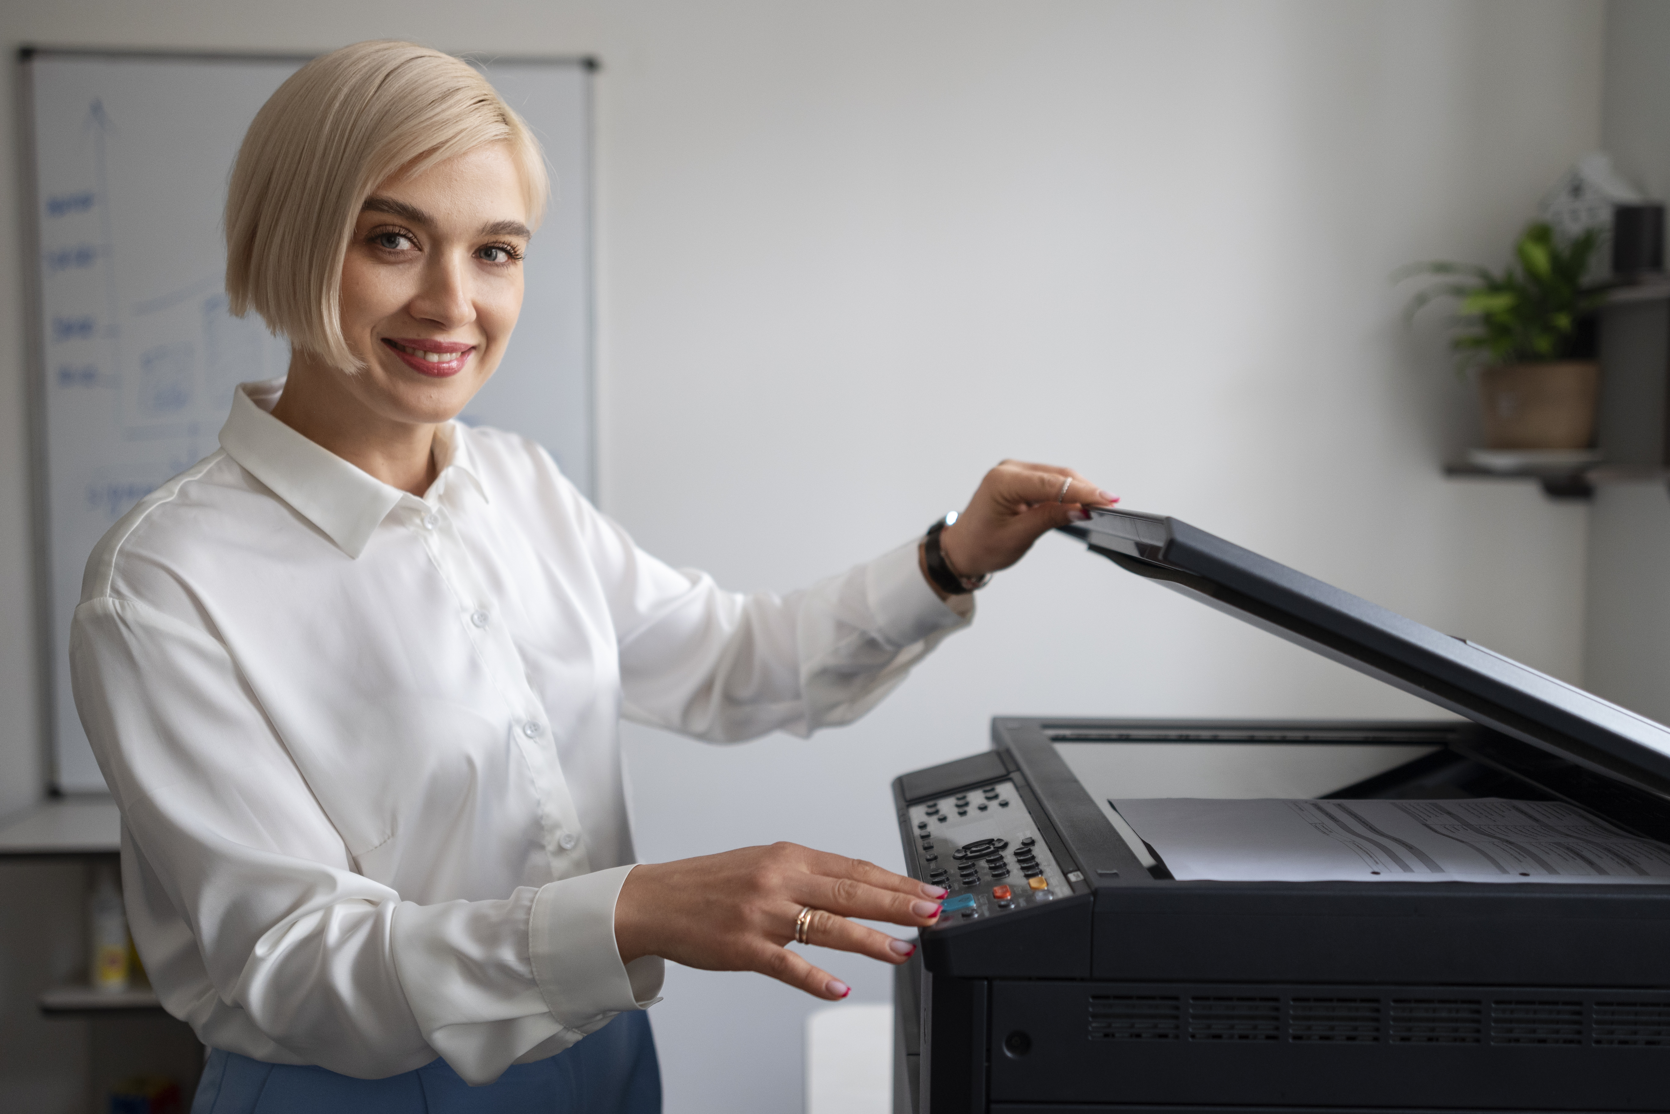

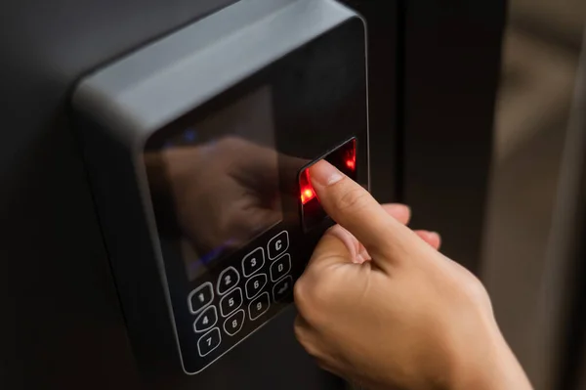



ትዕይንት
9 . ትዕይንት 8 ላይ ያለው ሰውዬው ፍተሻውን አልፎ ሲሄድ አንዲት ሴት አሻራ ስትሰጥ ተመልክተን ስንወጣ ይህን ሁሉ በአንድ ታብሌት የምትቆጣጠር ከ4ቱ ደንበኞች መሃል የአንዱ ረዳት እንስት ጆሮው ላይ መነጋገሪ ላደረገ ደንበኛ ስታሳየውን እና ወዲያው የጎልፉን ኳስ ሲመታ እንመለከታለን
scene: outdoor
10 .የተመታው ኳስ የዋይርለስ ኔትወርኩን ሀርድዌር ላይ ነጥሮ ሲመለስ ኔትወርኩ በርቶ ትልቅ ፕሪንት ማሽን ኮፒ እያወጣ ወጣት እንስት ፈገግ ስትል እንመለከታለን
ኳሱም ወደ ሰርቨር ገጣሚዎች እና ተቆጣጣሪዎች ክፍል ሲያልፍ በፈገግታ ሲቀበሉት እናያለን።
scene: outdoor

Slide 12
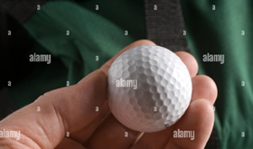
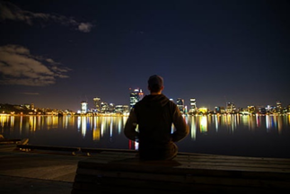
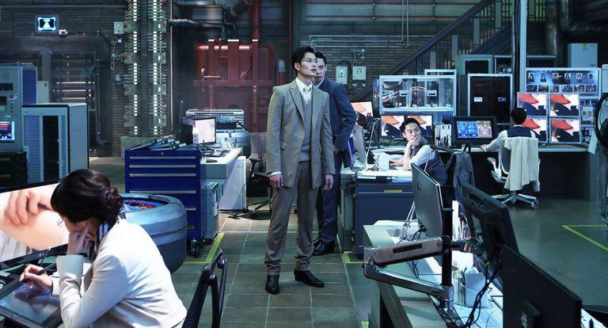
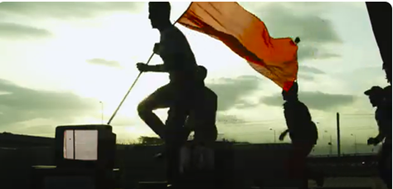

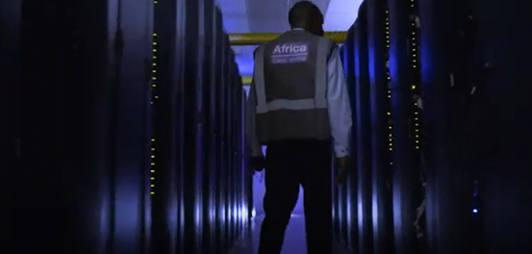
ትዕይንት
11 . የኳስዋን ማለፍ ተክተለን ስናልፍ ከዌር ሃውስ ውስጥ ከነበሩት መሃል፣ኢንጂነሩን ሃላፊውን ካጀቡት መሃል፣በመኪና ሲያልፉ ከነበሩት ውስጥ የከነራ አርማ ያለበነት ባንዲራ ይዘው ሲያልፉ ከመሃል አንዱ ኳስዋን ሲቀልባት እንመለከታለን ።scene: outdoor
12 . ሁሉም ወደ አንድ ከፍታ እየወጡ ጨለም ሲል አይተን መጀመሪያ የነበሩት ደንበኖች መሃል በፈገግታ ወደ ተራራ አናት ላይ ሆነው ከተማዋን ሲያዩዋት ሌሎች ሁለቱ ደንበኞች ወደ እነሱ እየመጡ እንመለከታለን የከተማዋ መብራቶች የብርሃን መስመሮች ውስጥ ለውስጥ ያሉ ዝርጋታዎችን በቅፅበት አይተን አንድ የሼድ ባትሪን ሃላፊውን ካጀቡት ኢንጂነሮች መሃል አንድ ሰራተኛ አገናኝቶት አይተን ስንወጣ night
scene: outdoor

Slide 13







ትዕይንት
13 . የኢንጂነሮቹ ሀላፊው ወደ ከተማው እያየ ይኸው ብሎ በእጁ ሲያሳያቸው ወንዱ ጎልፍ ተጫዋቹ ደንበኛ ሰዓቱን አይቶ በመገረም ጭንቅላቱን ሲነቀንቅ፣ የከተማ ህንጻ ላይ ኔትዎርኮች ሲተላለፉ እንመለከታለን ።
14 የከተሞች አናት ላይ የኔትወርክ ብርሃኖች ሲተላለፉ
አይተን በኔትወርኩ የከነራን ሎጎ ሰርተን እናበቃለን

Slide 14

PRINT DESIGNS
በአንድላይ ወደ ላይ

Slide 15
እናመሰግናለን!

